Slide 1

레크레이션용 저가형 다이빙 컴퓨터
제안서
2024. 5. 6
인하대학교 정보통신공학부
조민재(12202100)

Slide 2
목차
연구 목표
시스템 구성 및 동작 플로우 차트
주요 부분 및 회로도
구현 목표
부품 목록
진행 계획
예상 문제점

Slide 3
연구목표
제목
레크레이션용 저가형 다이빙 컴퓨터
주요내용
sleep mode로 대기
버튼 interrupt를 통한 모드 전환
압력+온도 센서를 통한 평균 / 최대 수심, 평균 / 최저 수온 측정
RTC를 통한 다이빙 로그 기록
로그 열람 / 삭제 지원
위험 감지 (감압 시간 타이머, 급상승)

Slide 4
시스템 구성
블록 다이어그램
MCU
Pressure+Temp sensor
Data
Interrupt
Button 1, 2
I2C
LCD Display
Output
Input
Button 3, 4
I2C
Buzzer
Output
Voltage
Battery

Slide 5
로그 열람 모드 동작 플로우 차트
N
Y
버튼 ④ pushed
해당 기록
다음 화면
N
3s 경과
대기 모드
(Sleep Mode)
Y
다이빙 기록
열람 모드
3s 경과
버튼 ② pushed
N
버튼 ③
pushed
Y
해당 기록 삭제
Y
버튼 ③
2초 pushed
다음 다이빙 기록 열람
N

Slide 6
다이빙 모드 동작 플로우 차트
대기 모드
(Sleep Mode)
N
N
15cm/s
이상 상승
Y
Buzzer
toggle
버튼① pushed
Y
N
1.1 atm 이상
압력
Y
다이빙 모드
수심 10m
이상 다이빙
상승 시
수심 5m 도달
수온 측정
최대, 평균값
계산, 기록
Y
N
최대, 평균 값 계산, 기록
Buzzer 2회 울림,
감압 타이머 ON
수심(압력 값) 측정
모드 시작 시간,
다이빙 시간 측정
다이빙 모드
종료 시간 기록
Buzzer 1회 울림
Display
출력

Slide 7
디스플레이 인터페이스
로그 열람 모드 시 디스플레이
시작 시간
로그 번호
날짜
다이빙
시간
0 | 0 | 1 |  |  |  | 2 | 0 | 2 | 4 | / | 0 | 4 | / | 3 | 0
1 | 4 | : | 5 | 7 |  | T | I | M | E | ) | 3 | 1 | : | 2 | 1
3초 간격
화면 toggle
A | ) | 2 | 5 | . | 2 | m |  | M | D | ) | 4 | 1 | . | 7 | m
A | ) | 2 | 3 | . | 1 | C |  | m | T | ) | 1 | 9 | . | 2 | C
평균 수심
평균 수온
최저 수온
최대 수심

Slide 8
디스플레이 인터페이스
다이빙 모드 시 디스플레이
R | E | A | D | Y |  | T | O |  | D | I | V | E
수심
다이빙 시간
1.1 atm 이상 input
T | I |  | 3 | 2 | : | 0 | 2 | D | E |  | 2 | 5 | . | 6 | m
T | P |  | 1 | 9 | . | 2 | C | D | E | C |  | 2 | : | 1 | 9
수온
감압 시간 타이머

Slide 9
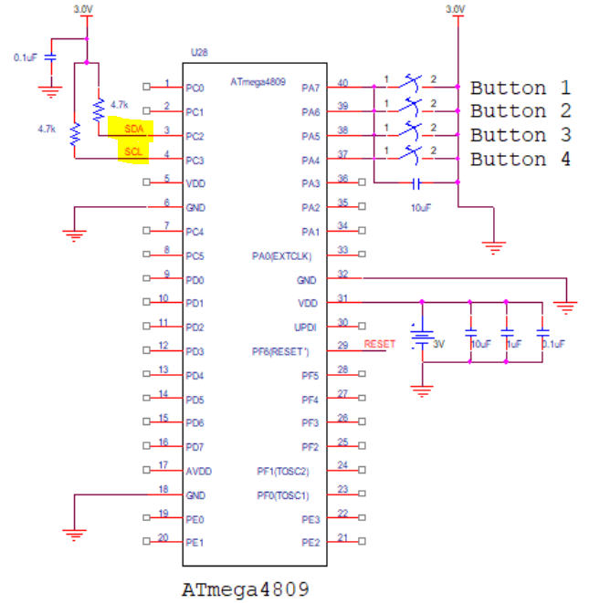
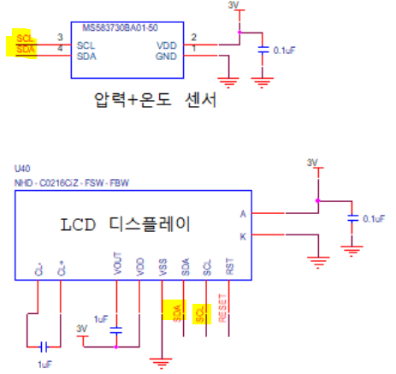
주요 부분 – TWI (I2C)
디스플레이, 센서와 MCU 간 TWI (I2C) 통신 구현 - 통신 프로토콜 준수, 적합한 SCL frequency 선택 - 복잡한 통신 절차를 함수로 구현 예정

Slide 10
주요 부분 - Display
디스플레이에 원하는 데이터 값 출력 - 디스플레이의 동작 방식에 대한 이해 - 센서의 input을 실시간으로 출력 - 데이터(로그)가 저장된 주소의 데이터를 출력 - 각 디스플레이의 DDRAM Address
1 | 2 | 3 | 4 | 5 |  | 14 | 15 | 16
00 | 01 | 02 | 03 | 04 | . . . . | 13 | 14 | 15
40 | 41 | 42 | 43 | 44 | . . . . | 53 | 54 | 55
DDRAM Address

Slide 11
주요 부분 - RTC
RTC를 이용한 달력 기능 구현 (periodical interrupt / overflow interrupt)
sleep mode에서도 작동
Internal 32.768 kHz oscillator 선정
Prescale 선택
다이빙 시 초 단위 시간 측정

Slide 12
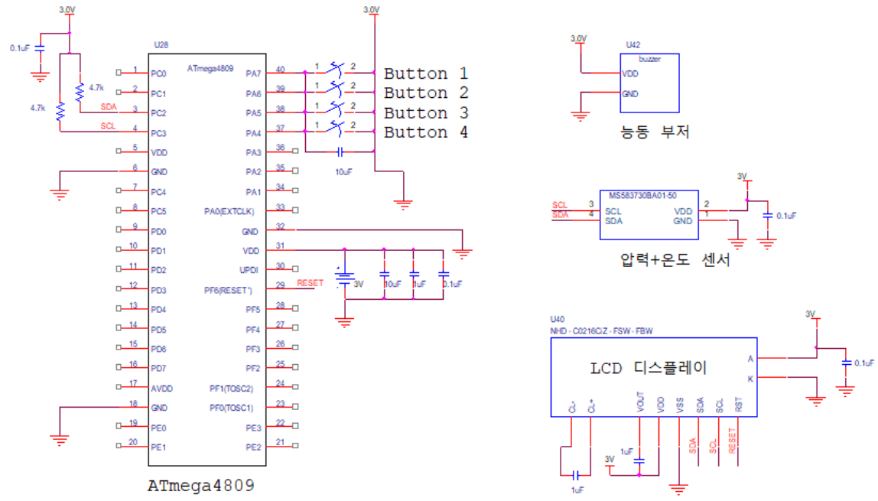
전체 회로도

Slide 13
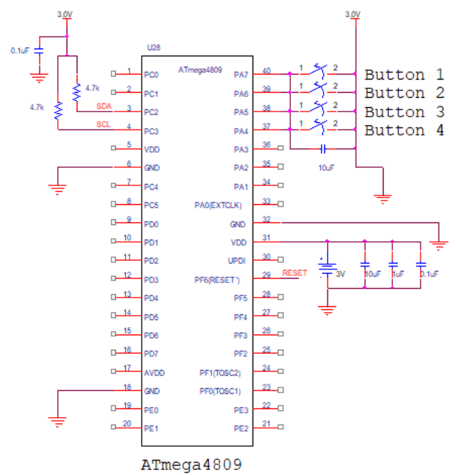
회로도 - MCU

Slide 14
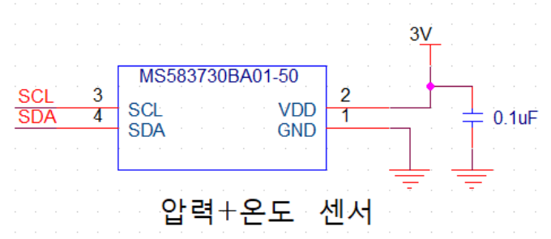
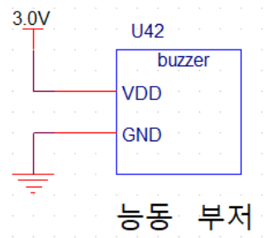
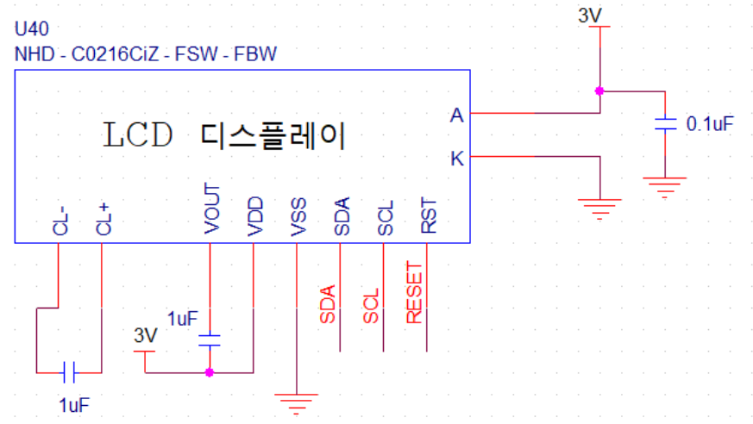
회로도 - Peripheral

Slide 15
구현 목표
0
20
40
60
80
100
완성도 (%)
HW 구성
I2C 통신 구현 (데이터 교환)
LCD display 출력
열람 모드 구현 (저장 데이터 출력)
데이터 삭제 기능 구현
위험 감지 기능 구현

Slide 16
부품 리스트
부품명 | 규격 | 모델/제조사 | 수량 | 가격
MCU | 53.09 x 14.73 (mm) | ATmega4809-PF / Microchip Studio | 1 | \ 4,430
Lcd Display | 56.8 x 26.2 (mm) | NHD-C0216CIZ-FSW-FBW-3V3 / Newhaven Display | 1 | \ 18,905
Pressure + Temp Sensor | 3.3 x 3.3 (mm) | MS583730BA01-50 / TE Connectivity | 1 | \ 17,700
Tact switch | 6 x 3.5 (mm) | ITS-1107 / 영성정공 | 10 | \ 500
Passive buzzer | 9 x 5.5 (mm) | FQ-013 / SMG | 1 | \ 500
배터리 홀더 | 29.35 x 9.5 (mm) | CH273-2450-dip / SMG-A | 1 | \ 350
배터리 | 24.5 x 5 (mm) | CR2450 / Toshiba | 1 | \ 1,000
80 x 80 사각 만능 기판 | 80 x 80 (mm) | GA2 / 거상인 | 1 | \ 4,300
총 액 |  |  |  | \ 47,685

Slide 17
진행 계획
내용 | Week 10 | Week 11 | Week 12 | Week 13 | Week 14 | Week 15
동작 알고리즘 구상
부품 주문
프로그램 구성
회로 제작
압력 테스트
수정 및 보완
실제 잠수 환경 테스트

Slide 18
예상되는 문제점
압력 테스트 방법 고안 (실험 환경 조성)
Hardware 제작 시 최대한 집약된 형태로 납땜
실제 수영장 테스트를 위해 기기 방수 방법 고려

